Slide 1

Python 102
Plus loin avec Python

Slide 2
Squelette d'un module
Même un fichier destiné à être utilisé comme un script doit être importable
Un fichier important un module ne devrait subir d'effet de bord en exécutant les fonctionalités du module importé
En Python des outils comme pydoc ou ceux de tests unitaires ont besoin d'importer vos modules
Votre code doit toujours vérifier if __name__ == '__main__' avant d'exécuter votre programme principal
Ainsi, ce programme principal ne sera pas exécuté lorsque le module est importé
Un squelette de module

Slide 3
Complément sur les listes
Le type liste dispose de méthodes supplémentaires
Voici la liste complète des méthodes des objets de type liste
list.append(x)
Ajoute un élément à la fin de la liste. Equivalent à a[len(a):] = [x]
list.extend(iterable)
Étend la liste en y ajoutant tous les éléments de l’iterable. Équivalent à a[len(a):] = iterable
list.insert(i, x)
Insère un élément à la position indiquée. Le premier argument est la position de l’élément courant avant lequel l’insertion doit s’effectuer, donc a.insert(0, x) insère l’élément en tête de la liste, et a.insert(len(a), x) est équivalent à a.append(x)
list.remove(x)
Supprime de la liste le premier élément dont la valeur est x. Une exception est levée s’il existe aucun élément avec cette valeur

Slide 4
Complément sur les listes
list.pop([i])
Enlève de la liste l’élément situé à la position indiquée, et le renvoie en valeur de retour. Si aucune position n’est indiqué, a.pop() enlève et renvoie le dernier élément de la liste (les crochets autour du i dans la signature de la méthode indiquent bien que ce paramètre est facultatif, et non que vous devez placer des crochets dans votre code
list.clear()
Supprime tous les éléments de la liste, équivalent à del a[:]
list.index(x[, start[, end]])
Renvoie la position du premier élément de la liste ayant la valeur x (en commençant par zéro). Une exception ValueError est levée si aucun élément n’est trouvé.
Les arguments optionnels start et end sont interprétés de la même manière que dans la notation des tranches, et sont utilisés pour limiter la recherche à une sous-séquence particulière. L’index renvoyé est calculé relativement au début de la séquence complète, et non relativement à start
list.count(x)
Renvoie le nombre d’éléments ayant la valeur x dans la liste

Slide 5
Complément sur les listes
list.sort(key=None, reverse=False)
Trie les éléments sur place, (les arguments peuvent personnaliser le tri, voir sorted() pour leur explication)
list.reverse()
Inverse l’ordre des éléments de la liste, sur place
list.copy()
Renvoie une copie superficielle de la liste. Équivalent à a[:]
Un exemple utilisant la plupart de ces méthodes

Slide 6
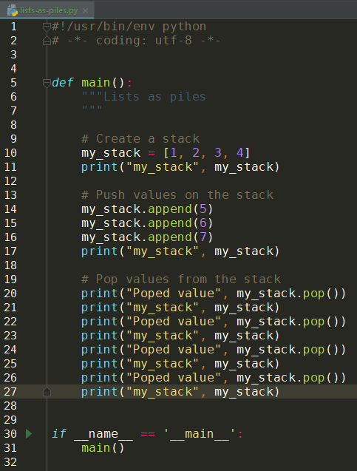
Utiliser les listes comme des piles
Les méthodes des listes rendent très facile leur utilisation comme des piles, où le dernier élément ajouté est le premier récupéré (« dernier entré, premier sorti », ou LIFO pour « last-in, first-out »)
Pour ajouter un élément sur la pile, utilisez la méthode append()
Pour récupérer l’objet au sommet de la pile, utilisez la méthode pop(), sans indicateur de position

Slide 7
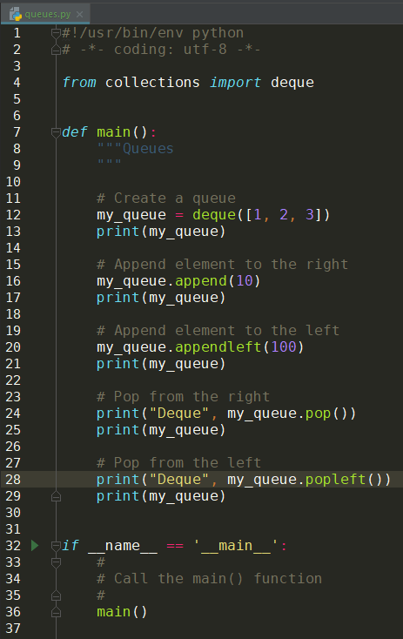
Utiliser les listes comme des files
Il est également possible d’utiliser une liste comme une file, où le premier élément ajouté est le premier récupéré (« premier entré, premier sorti », ou FIFO pour « first-in, first-out »)
Toutefois, les listes ne sont pas très efficaces pour ce type de traitement
Alors que les ajouts et suppressions en fin de liste sont rapides, les opérations d’insertions ou de retraits en début de liste sont lentes (car tous les autres éléments doivent être décalés d’une position).
Pour implémenter une file, utilisez donc la classe collections.deque qui a été conçue pour fournir des opérations d’ajouts et de retraits rapides aux deux extrémité

Slide 8
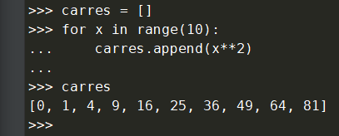

Compréhensions de listes
Les compréhensions de listes fournissent un moyen de construire des listes de manière très concise
Une application classique est la construction de nouvelles listes où chaque élément est le résultat d’une opération appliquée à chaque élément d’une autre séquence, ou de créer une sous-séquence des éléments satisfaisant une condition spécifique
Par exemple, supposons que l’on veuille créer une liste de carrés
Notez que cela créé (ou écrase) une variable nommée x qui existe toujours après l’exécution de la boucle
On peut calculer une liste de carrés sans effet de bord, avec :

Slide 9
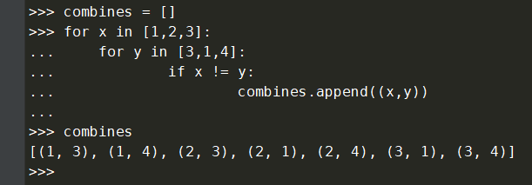
Compréhensions de listes
Une compréhension de liste consiste en crochets contenant une expression suivie par une clause for, puis par zéro ou plus clauses for ou if
Le résultat sera une nouvelle liste résultat de l’évaluation de l’expression dans le contexte des clauses for et if qui la suivent
Par exemple, cette compréhension de liste combine les éléments de deux listes s’ils ne sont pas égaux (Equivalent, en plus concis que la première solution)

Slide 10

Compréhensions de listes
Les compréhensions de listes peuvent contenir des expressions complexes et des fonctions imbriquées

Slide 11
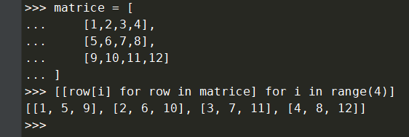
Compréhensions de listes imbriquées
La première expression dans une compréhension de liste peut être n’importe quelle expression, y compris une autre compréhension de liste

Slide 12
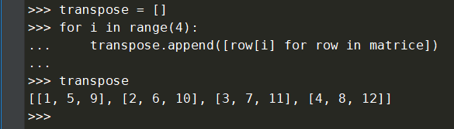
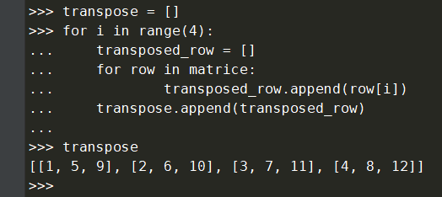
Compréhensions de listes imbriquées
Les exemples suivants sont équivalents

Slide 13

Compréhensions de listes imbriquées
Dans des cas concrets, il est toujours préférable d’utiliser des fonctions natives plutôt que des instructions de contrôle de flux complexes
La fonction zip() ferait dans ce cas un excellent travail

Slide 14
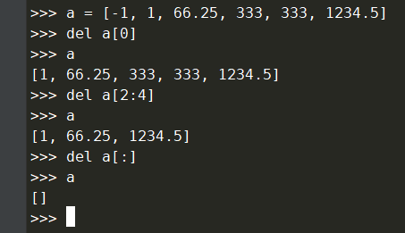
L'instruction del
Il existe un moyen de retirer un élément d’une liste à partir de sa position au lieu de sa valeur : l’instruction del
Elle diffère de la méthode pop() qui, elle, renvoie une valeur
L’instruction del peut également être utilisée pour supprimer des tranches d’une liste ou la vider complètement (ce que nous avions fait auparavant en affectant une liste vide à la tranche)

Slide 15
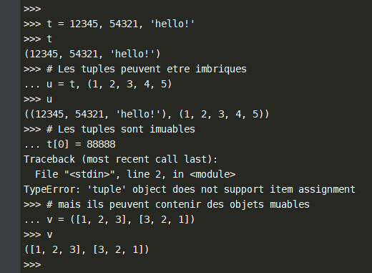
Tuples & séquences
Nous avons vu que les listes et les chaînes de caractères ont beaucoup de propriétés en commun, comme l’indexation et les opérations sur des tranches
Ce sont deux exemple de séquences (voir Types séquentiels — list, tuple, range)
Comme Python est un langage en constante évolution, d’autres types de séquences y seront peut-être ajoutés
Il existe également un autre type standard de séquence : le tuple
Un tuple consiste en différentes valeurs séparées par des virgules

Slide 16
Tuples & séquences
Comme vous pouvez le voir, à l’affichage les tuples sont toujours encadrés par des parenthèses, de façon à ce que des tuples imbriqués soient interprétés correctement
Ils peuvent être entrés avec ou sans parenthèses, même si celles-ci sont souvent nécessaires (notamment lorsqu’un tuple fait partie d’une expression plus longue)
Il n’est pas possible d’affecter de valeur à un élément d’un tuple ; par contre, il est possible de créer des tuples contenant des objets muables, comme des listes
Si les tuples peuvent sembler similaires aux listes, ils sont souvent utilisés dans des cas différents et pour des raisons différentes
Les tuples sont immuables et contiennent souvent des séquences hétérogènes d’éléments qui sont accédés par « déballage » (voir plus loin) ou indexation (ou même par attributs dans le cas des namedtuples)
Les listes sont souvent muable, et contiennent des éléments homogènes qui sont accédés par itération sur la liste

Slide 17
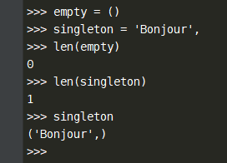
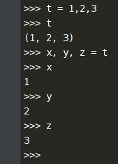
Tuples & séquences
Un problème spécifique est la construction de tuples ne contenant aucun ou un seul élément : la syntaxe a quelques tournures spécifiques pour s’en accommoder
Les tuples vides sont construits par une paire de parenthèses vides
Un tuple avec un seul élément est construit en faisant suivre la valeur par une virgule (il n’est pas suffisant de placer cette valeur entre parenthèses)
Pas très joli, mais efficace
L’instruction t = 1, 2, 3 est un exemple d’un emballage de tuple : les valeurs 1, 2 et 3 sont emballées ensemble dans un tuple
L’opération inverse est aussi possible

Slide 18
Tuples & séquences
Ceci est appelé, de façon plus ou moins appropriée, un déballage de séquence et fonctionne pour toute séquence placée à droite de l’expression
Ce déballage requiert autant de variables dans la partie gauche qu’il y a d’éléments dans la séquence
Notez également que cette affectation multiple est juste une combinaison entre un emballage de tuple et un déballage de séquence

Slide 19
Les ensembles
Python fournit également un type de donnée pour les ensembles
Un ensemble est une collection non ordonnée sans élément dupliqué
Des utilisations basiques concernent par exemple des tests d’appartenance ou des suppressions de doublons
Les ensembles supportent également les opérations mathématiques comme les unions, intersections, différences et différences symétriques
Des accolades, ou la fonction set() peuvent être utilisés pour créer des ensembles
Notez que pour créer un ensemble vide, {} ne fonctionne pas, cela créé un dictionnaire vide
Utilisez plutôt set()

Slide 20
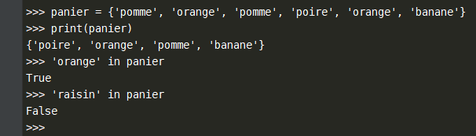
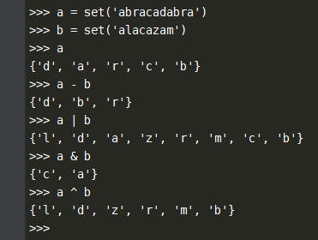
Les ensembles
a - b : élément de a absents de b
a | b : éléments dans ou dans b ou dans les deux
a & b : éléments dans a et dans b
a ^ b : éléments dans a ou dans b mais pas dans les deux

Slide 21

Les ensembles
Tout comme les compréhensions de listes, il est possible d’écrire des compréhensions d’ensemble

Slide 22
Références
Python.org : https://www.python.org/
Learning Python : https://github.com/thierrydecker/learning-python
…

Slide 23
Outils
IDE Pycharm Community : https://www.jetbrains.com/pycharm/
Analyse en ligne de code Python : http://www.pythontutor.com/
…

